Slide 1

新一代智能缝纫机
- HK2900ASS 产品介绍 -

Slide 2
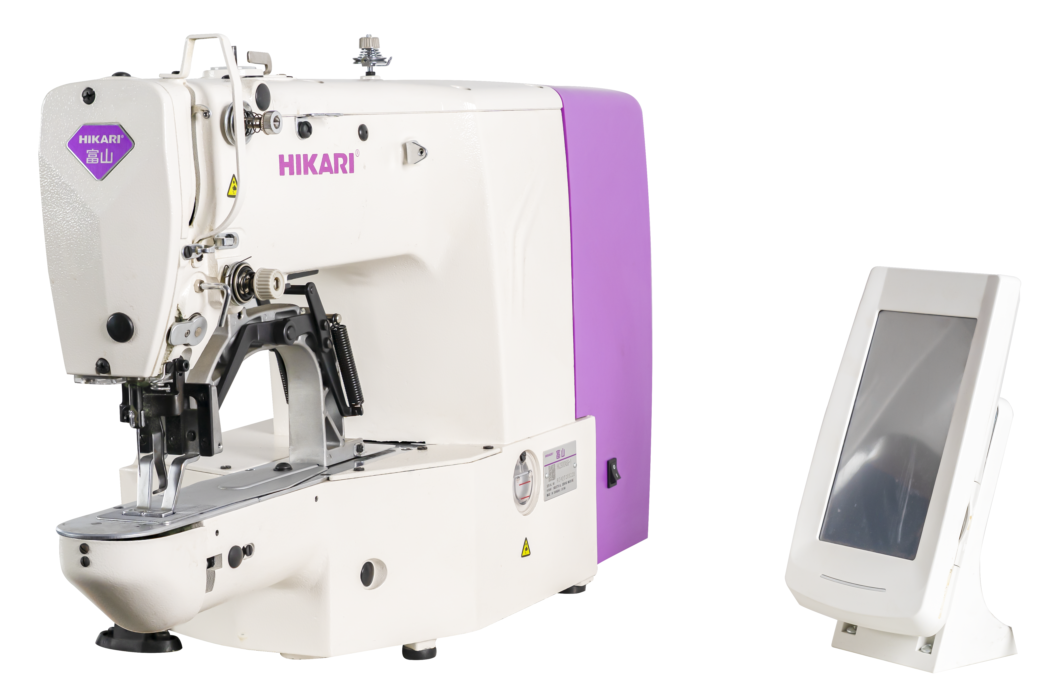
HK2900ASS
电脑直驱套结机（带电子夹线器）
闭环控制技术 线迹美观

Slide 3

主要买点
1.闭环控制技术
2.杜绝失步弊端，线迹更加美观

Slide 4
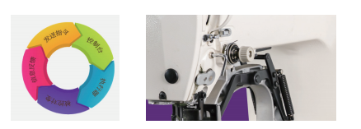
功能
1.采用电子夹线器，减少鸟巢
2.全彩触摸屏人机交互界面(可编辑花样)
3.LED 照明灯
4.一键穿线功能
5.针杆采用金刚石镀膜防油污

Slide 5
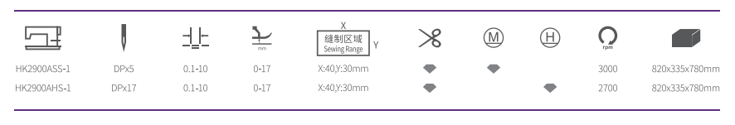
设备参数

Slide 6
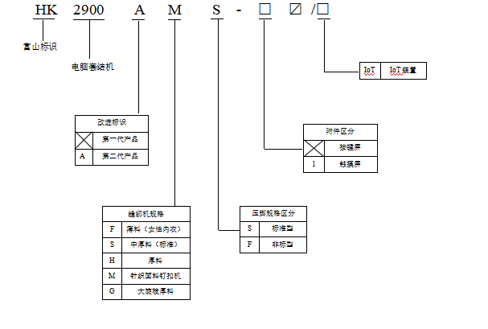
型号标示说明

Slide 7
新一代智能缝纫机
数字驱动 线迹自美观

